Slide 1
2023年暑期实习答辩
交易管理部暑期实习生 念凡
2023年8月30日
Notes:
Title slide layout with graphical background.

Slide 2
主标题（32，不加粗）
1
2
3
小标题（9，加粗）
内容简介（9，不加粗，限两行）
页码（9,不加粗）
小标题
内容简介
页码
小标题
内容简介
页码
Notes:
Editorial title slide layout with blue background.

Slide 3
目录
课题相关：
课题一：指令考核代码
课题二：个股指数走势判断
课题三：交易信号买卖时点提醒
部门相关：
AI大模型操作手册编写
REITs基金行业学习报告

Slide 4
自我介绍
学历背景
时间 | 学校 | 院系 | 专业 | 学历学位
2022.9-2024.6 | 南京大学 | 数学系 | 应用统计学 | 硕士在读
2017.9-2021.6 | 南京大学 | 数学系 | 统计学 | 学士
实习经历
时间 | 公司 | 部门 | 岗位 | 简介
2023.5-2023.7 | 华映资本 | TMT投资条线 | 投资实习生 | 主看大模型出海项目
2023.3-2023.5 | 银杏谷资本 | 科技投资条线 | 投资实习生
2022.10-2023.3 | 东北证券 | 数字经济组 | 行业研究实习生 | 主看通信

Slide 5
指令考核—指令数据预处理
指令下达时间
指令操作级别
当日成交数量
指令数量
指令序号
基金序号
修改次序
委托方向
证券代码
指令数量
当日成交数量
指令下达时间
指令修改时间
指令操作级别
指令开始时间
最后一笔委托时间
指令完成率
理论结束时间时间
最后一笔委托时间
是否存在公平交易
指令序号
结
束
时
间
指令开始时间
证券代码
基金序号
委托方向
是否是标准指令
指令修改时间
结束时间
是否存在公平交易
重叠区间占比是否超35%

Slide 6
指令考核
指令序号
基金序号
修改次序
委托方向
证券代码
指令数量
当日成交数量
指令下达时间
指令修改时间
指令操作级别
指令开始时间
最后一笔委托时间
标准指令
修改次序
指令操作级别
改单逻辑判断
仅修改操作级别
取每一指令序号中的最后一条记录
所有指令与标准指令标齐结束时间并计算各自区间占比
仅修改量
所有指令与标准指令标齐结束时间并计算各自区间占比
既修改操作级别又修改量

Slide 7
指令考核
既
修
改
操
作
级
别
又
修
改
量
是否仅标准指令改单
所有指令与标准指令最后一条记录标齐结束时间并计算各自区间占比
改单量计算
快速指令改单量占比是否超过66%
所有指令与标准指令最后一条记录标齐结束时间并计算各自区间占比
是否存在改单量占比超过66%的指令操作类别
所有指令按照该操作级别标齐结束时间并计算各自区间占比
所有指令与标准指令最后一条记录标齐结束时间并计算各自区间占比

Slide 8
AI大模型操作手册

Slide 9
主标题（32，不加粗）
副标题（24，不加粗）
2021年10月
姓名（9号，加粗）
职称（9号，不加粗）
姓名
职称
姓名
职称

Slide 10
北向资金预测大盘涨跌
数据：2014年11月17日-2023年8月1日内沪股通和沪市港股通每日买入与卖出，样本内是2014年11月17日至2022年12月31日，样本外为2023年1月1日至2023年8月1日。样本内为训练集与验证集，样本外为测试集
目标：探究当日北向资金数据对1、5、22日后大盘涨跌的指示性作用
尝试算法：逻辑回归、随机森林算法
最优算法：随机森林算法
具体实现方法：对4维数据进行特征增强，通过移动平均、窗口求和等方法衍生出28维特征，选取特征重要性排前十的特征训练模型，以验证集的准确率作为模型好坏的判断，使用网格搜索参数优化、交叉验证的方法自动调参
模型名称 | 样本内数据 | 样本外数据 | 决策树个数 | 最大深度 | 拆分最少样本数 | 样本内验证集条数 | 验证集准确率 | 测试集准确率
1日后 | 1979 | 139 | 11 | 7 | 10 | 198 | 56.57（112/198） | 56.06（78/139）
5日后 | 1979 | 135 | 25 | 11 | 5 | 198 | 57.07（112/198） | 54.81（74/135）
22日后 | 1979 | 118 | 13 | 17 | 19 | 198 | 55.56（110/198） | 52.54（62/118）

Slide 11
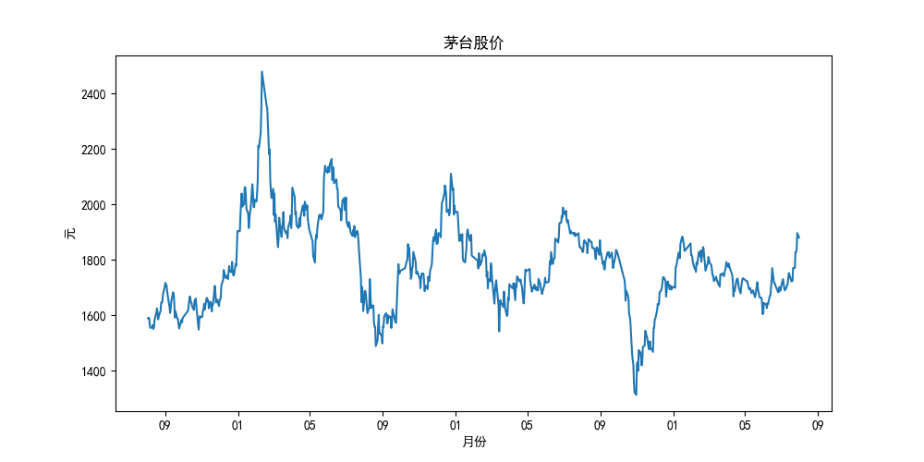
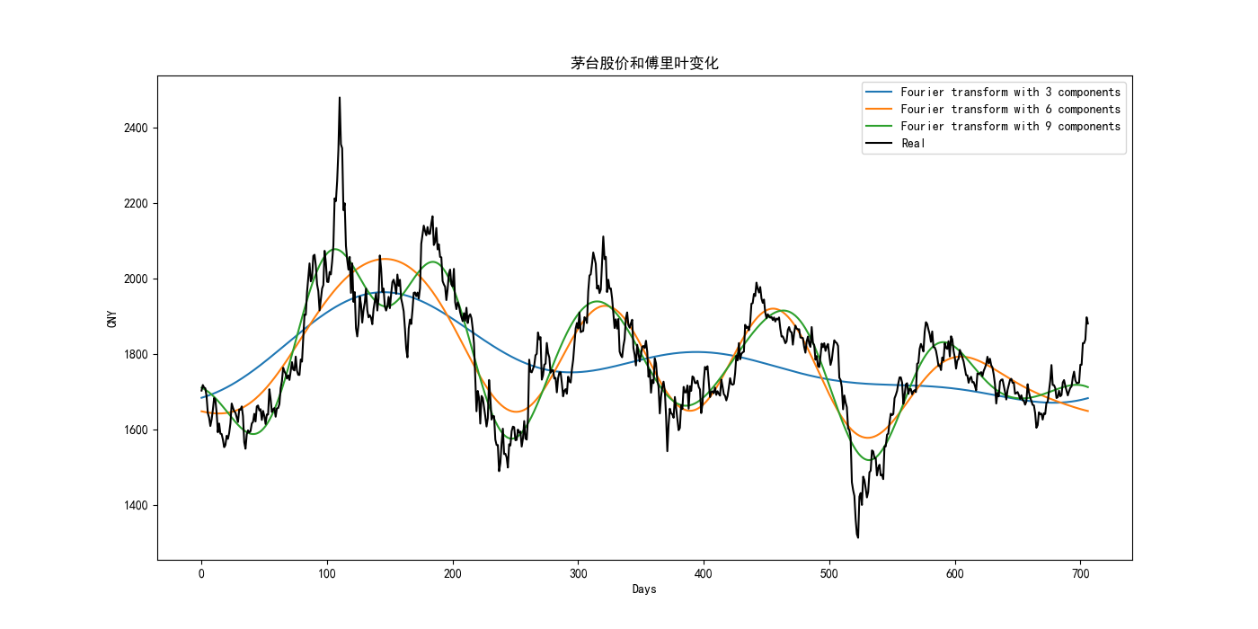
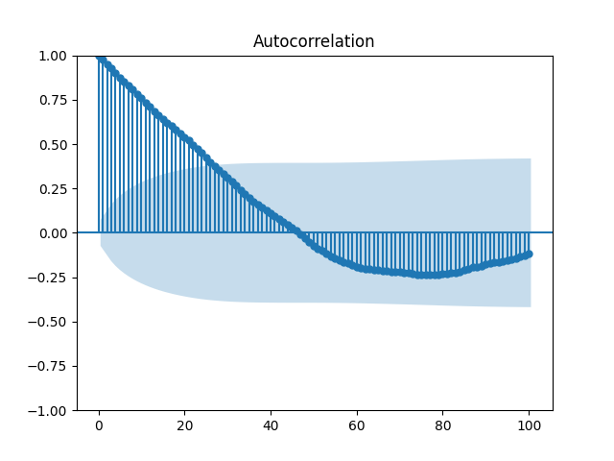
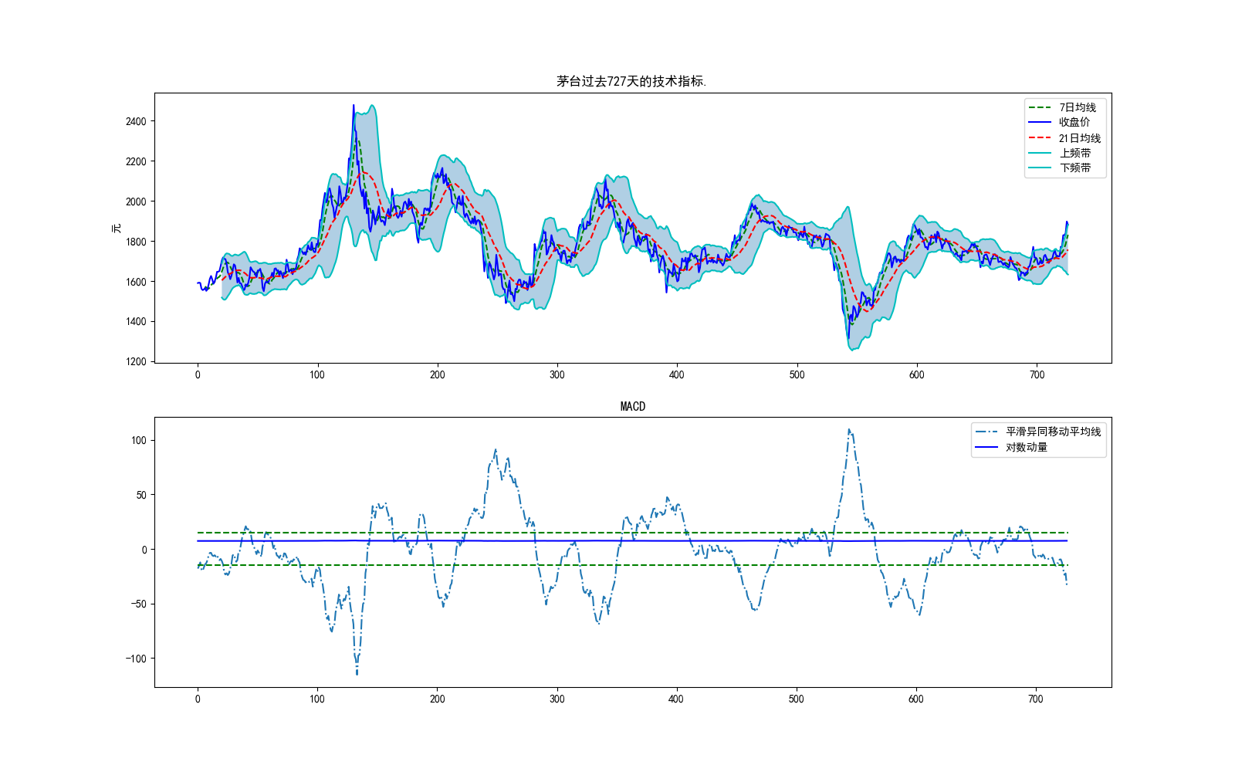
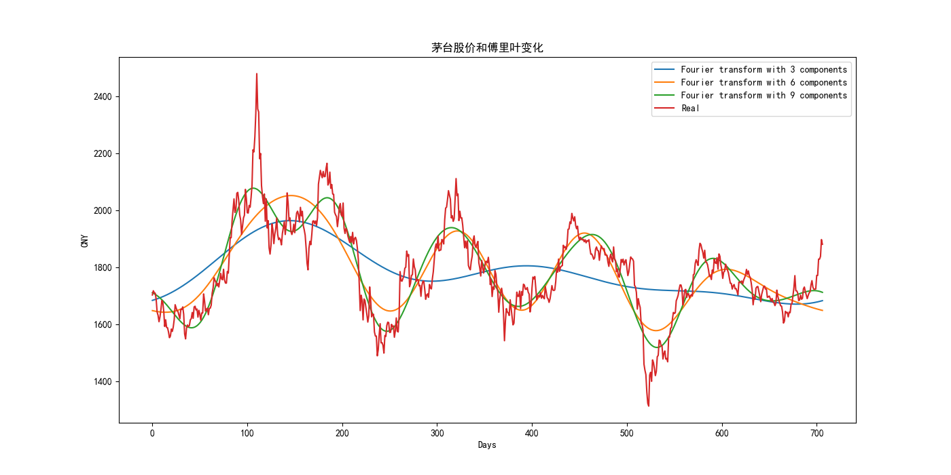
个股走势判断
个股选取：茅台
时间：2020年9月1日至2023年7月31日
初始指标：日开盘价、日最高价、日最低价、日收盘价、日成交量
方法：信号控制领域降噪的方法主要有傅里叶变换和希尔伯特变换
衍生指标：MA7 MA21 MACD 20SD UPPERBAND LOWERBAND EMA LOGMOMENTUM

Slide 12
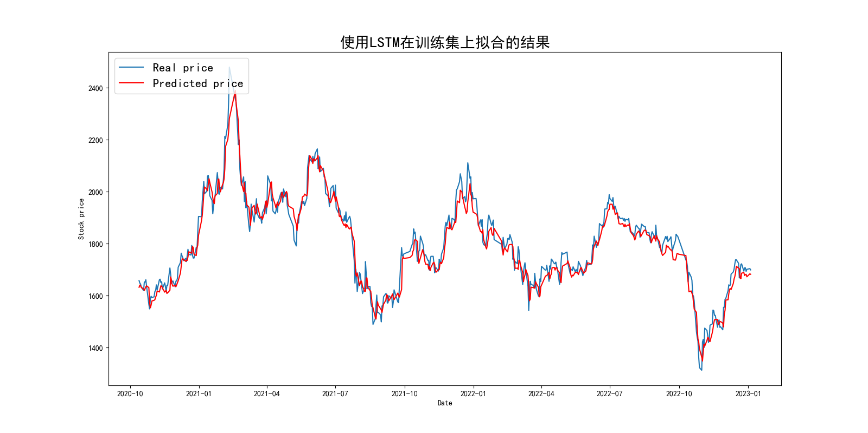
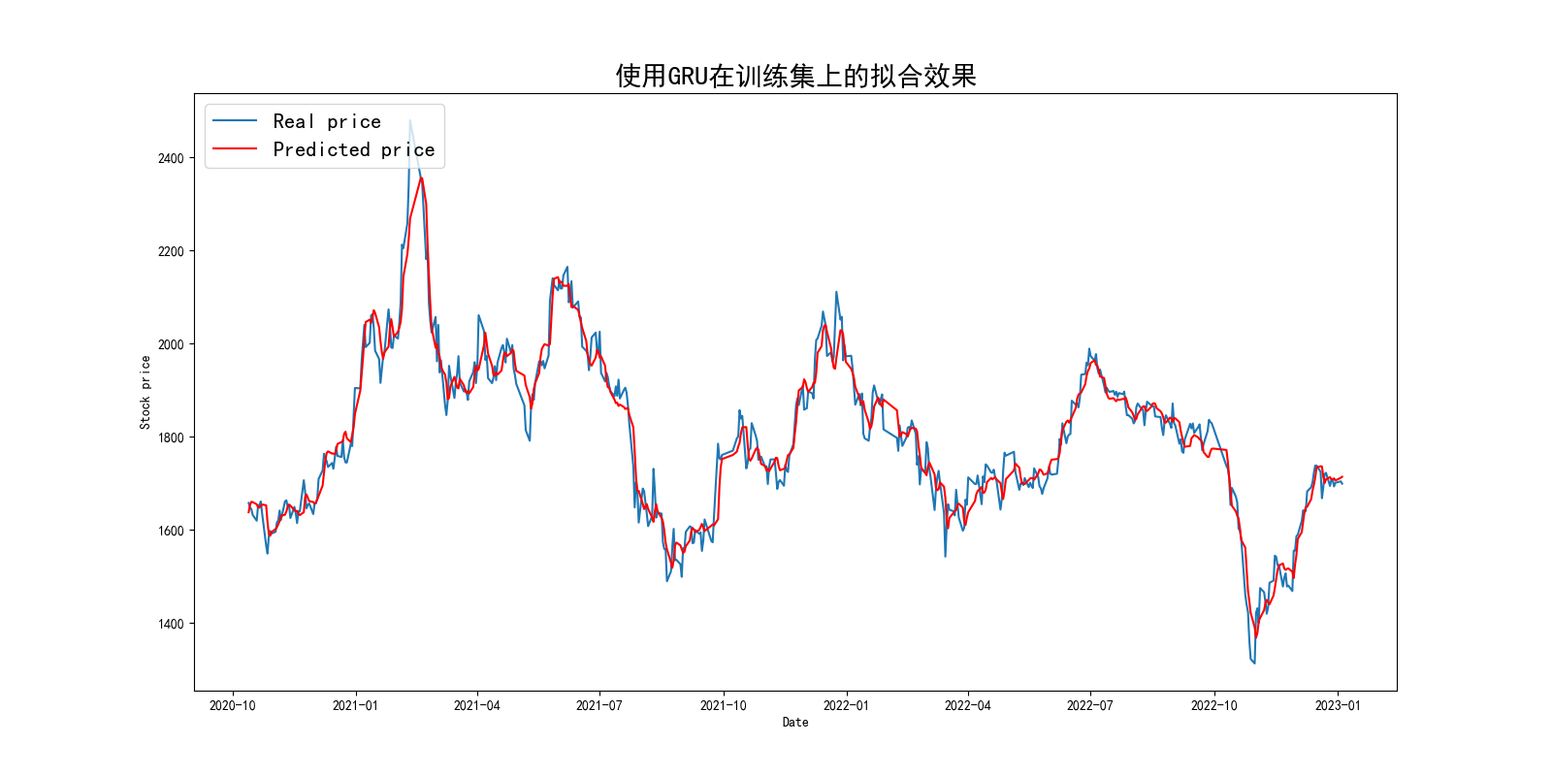
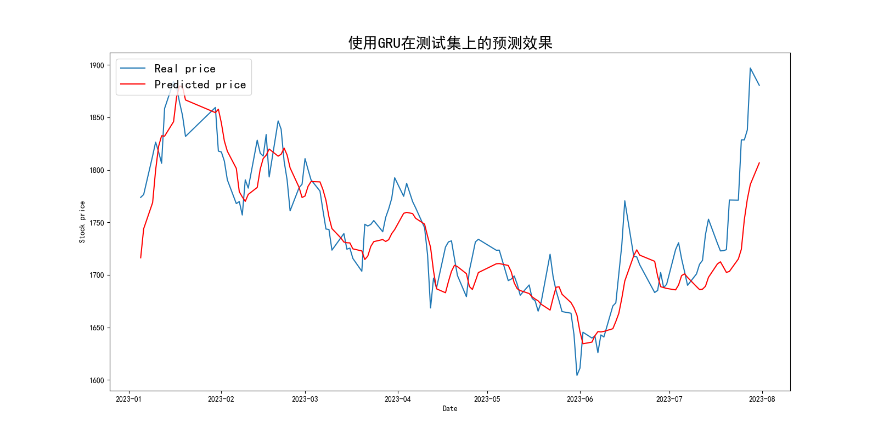
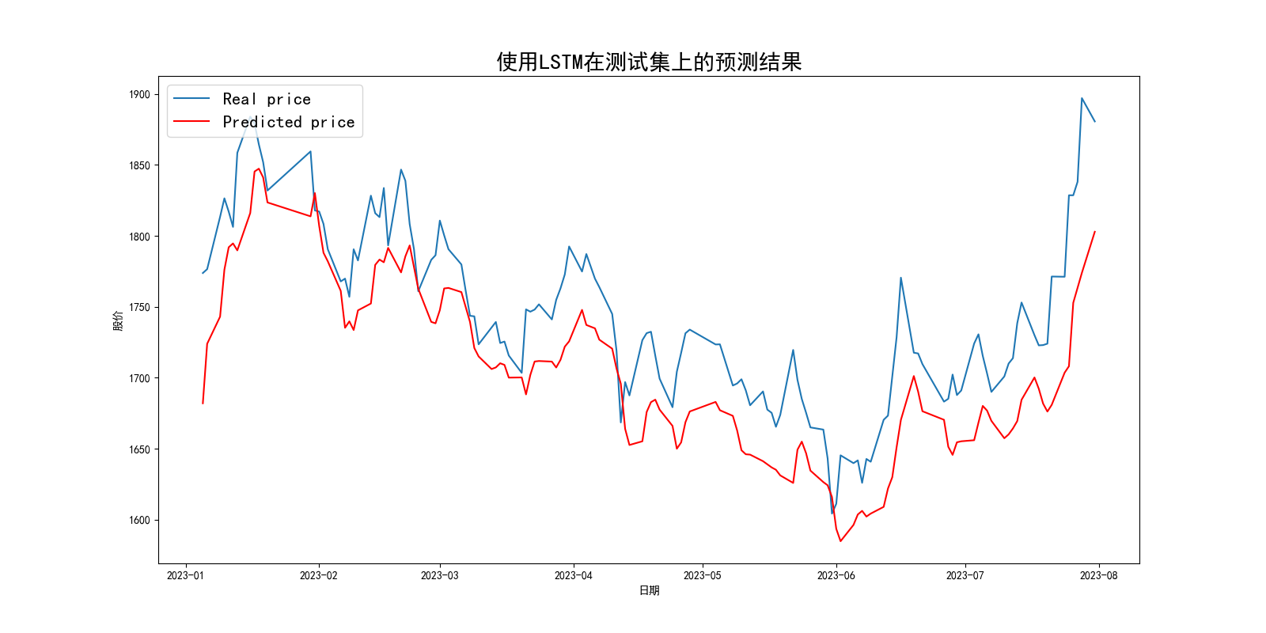
个股走势判断—使用LSTM、GRU
数据：训练集545条，测试集137条
LSTM
GRU

Slide 13
主标题（32，不加粗）
副标题（24，不加粗）
2021年10月
姓名（9号，加粗）
职称（9号，不加粗）
姓名
职称
姓名
职称

Slide 14
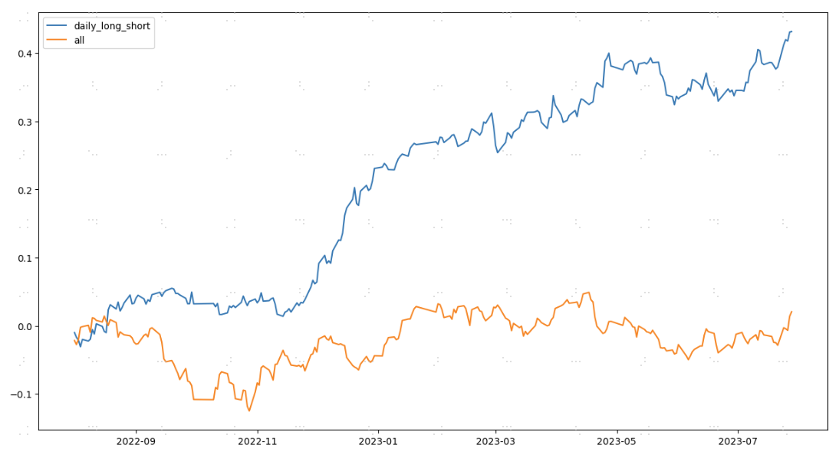
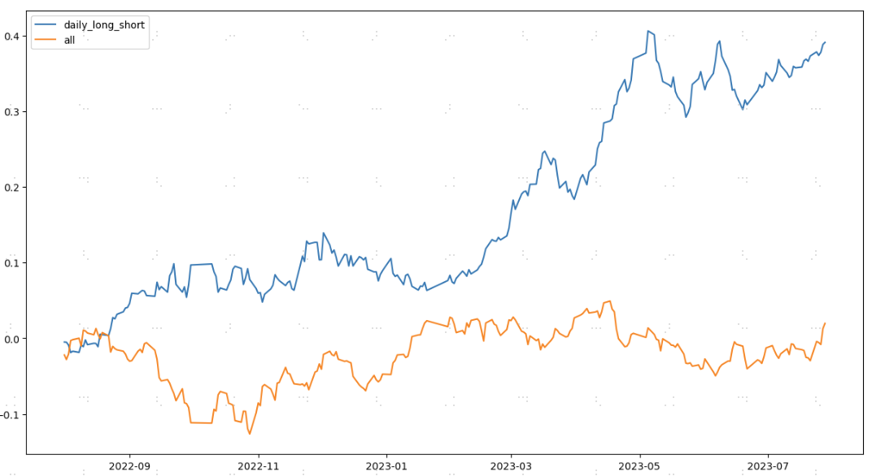
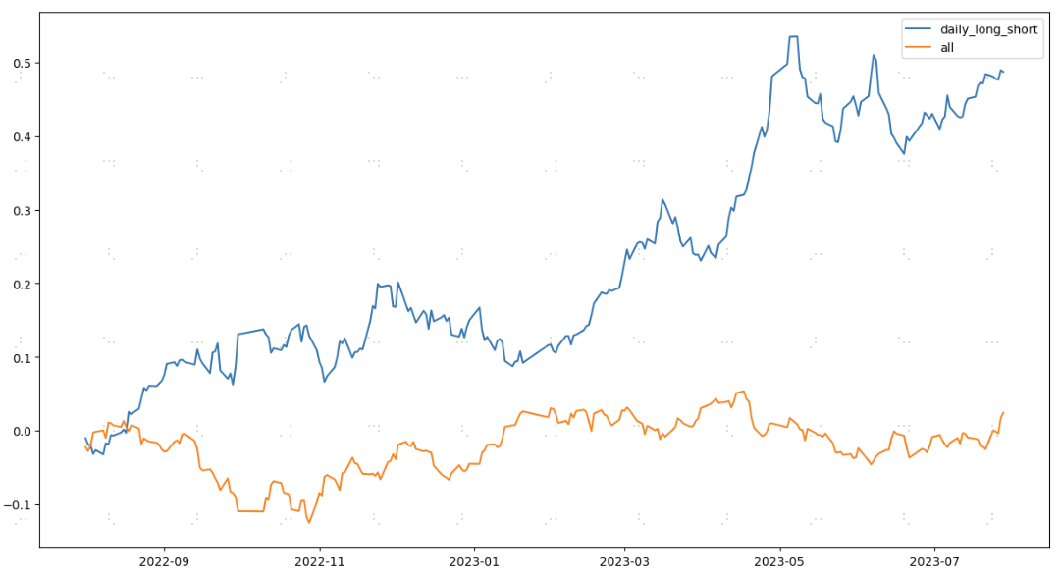
检查过去一年因子分钟级别的有效性
因子值 = 隔夜收益*总成交量
因子值 = sum（${high}_{i}+{low}_{i})/2$
因子值 = BBI(6,12,18,24,30)
IC | -0.0416
IR | -0.3643
夏普 | 2.84
IC | -0.0398
IR | -0.2169
夏普 | 2.27
IC | -0.0567
IR | -0.2500
夏普 | 2.19

Slide 15
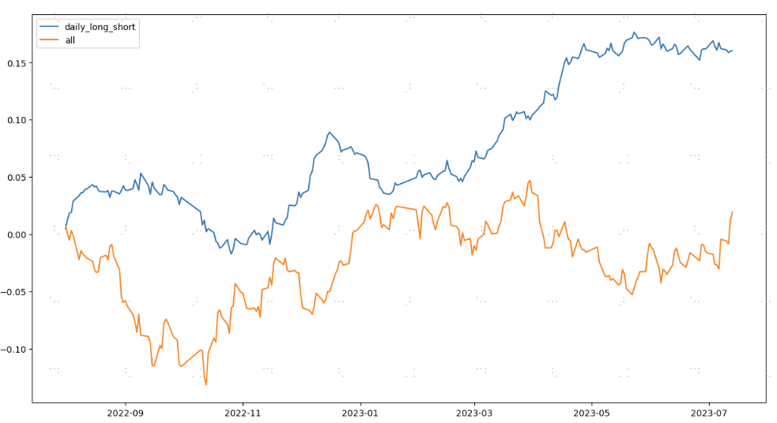
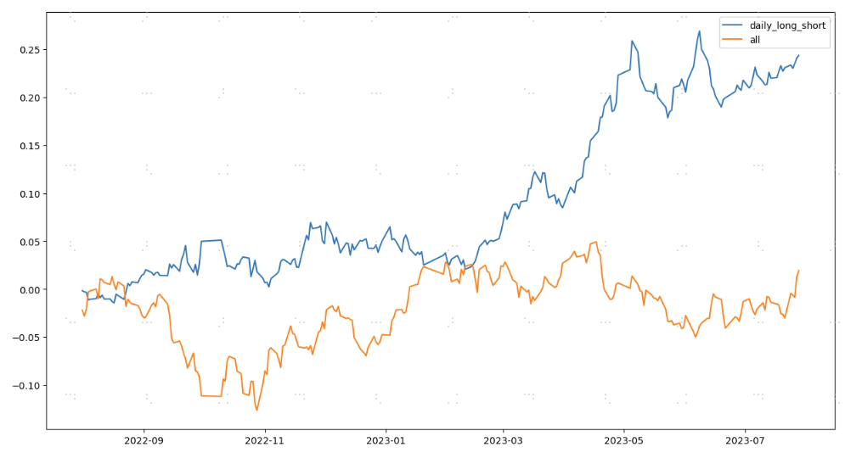
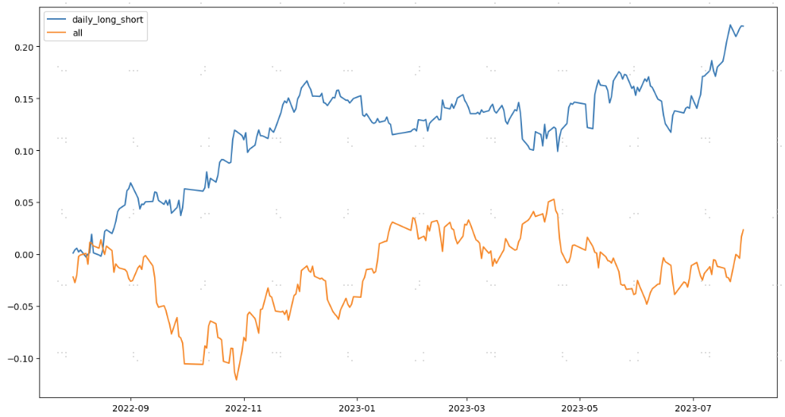
检查过去一年因子分钟级别的有效性
因子值 = corr($\frac{high}{low},volume)$
因子值 = sum（${high}_{i}∗{low}_{i})$
因子值=amount.std()
IC | -0.0337
IR | -0.268
夏普 | 2.10
IC | -0.0304
IR | -0.2036
夏普 | 1.87
IC | -0.0399
IR | -0.3445
夏普 | 1.84

Slide 16
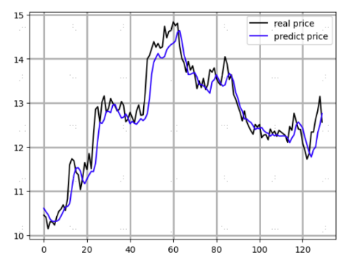
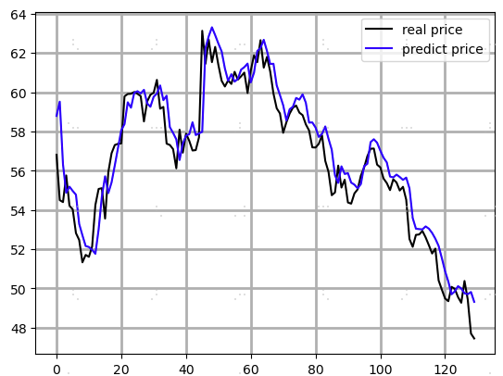
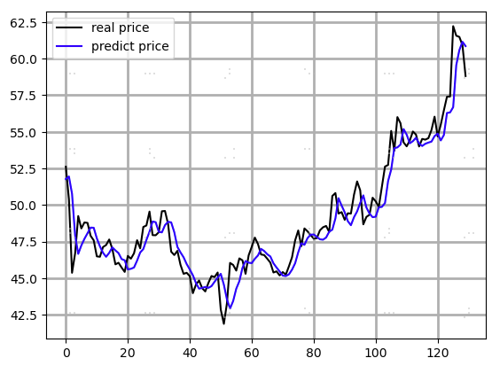
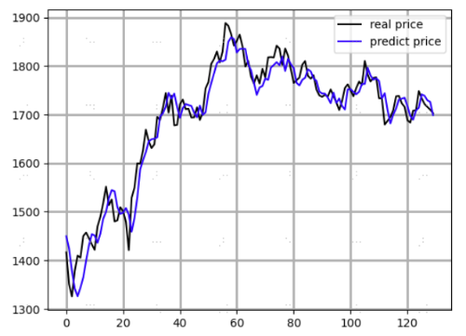
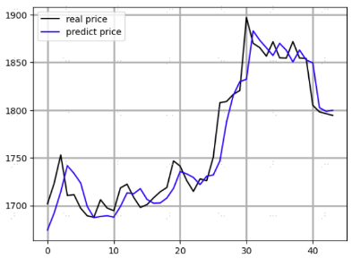
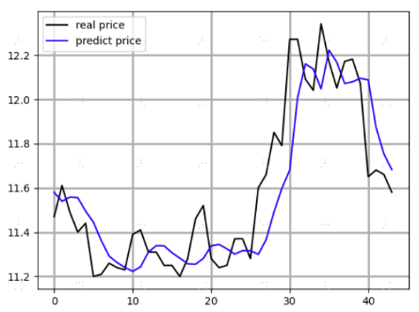
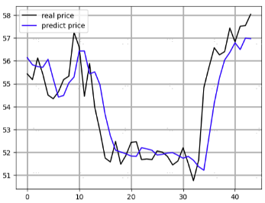
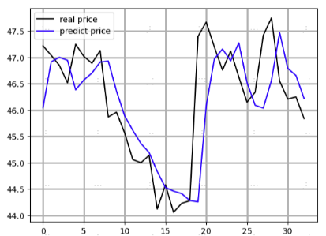
已知9：31至10：00股价，使用LSTM预测10：01的股价
日期为2020-09-01至2023-08-17共719个交易日数据，样本内2020-09-01至2023-05-10日共650个交易日数据，训练集和验证集为8：2（520条训练数据和130条测试数据），样本外为2023-05-11至2023-08-17日共69个交易日数据。
茅台，LSTM，验证集误差21.54 ，样本外均方误差为 31.668
平安银行，验证集误差0.18，样本外测试集均方误差0.32
同仁堂，验证集误差1.312，样本外测试集均方误差1.174
上海机场，验证集误差1.22，样本外测试集均方误差0.83

Slide 17
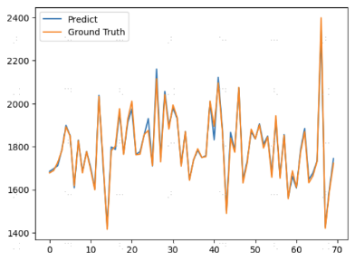
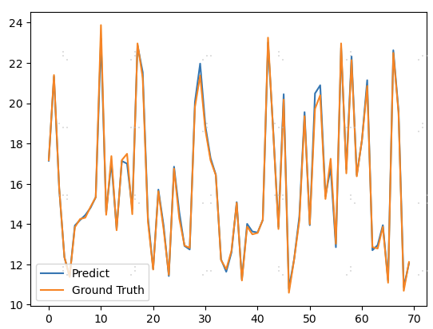
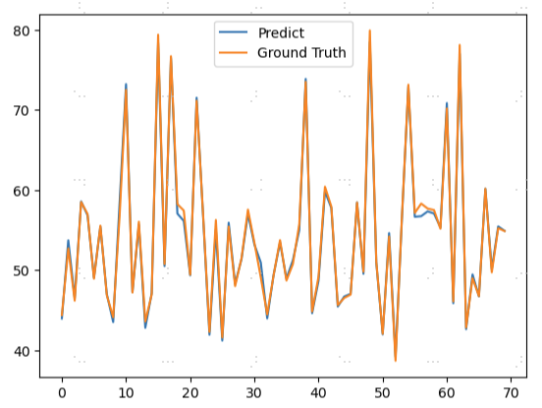
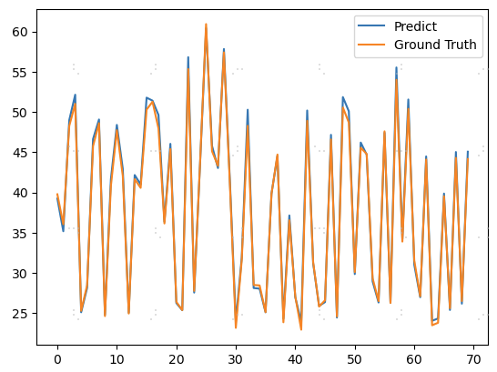
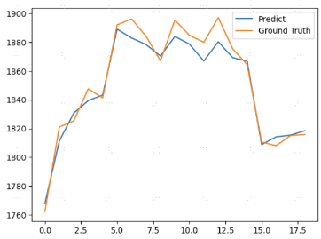
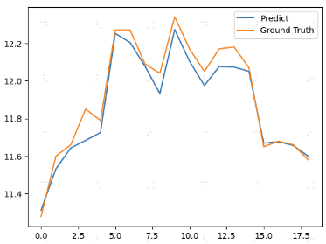
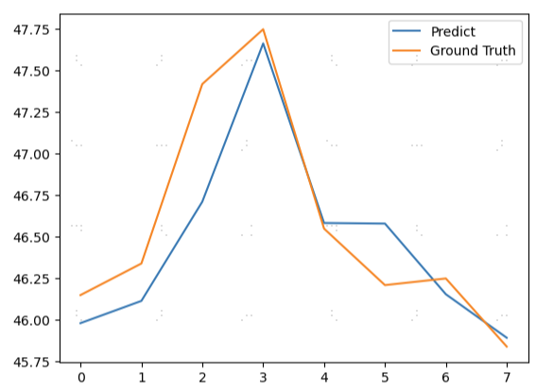
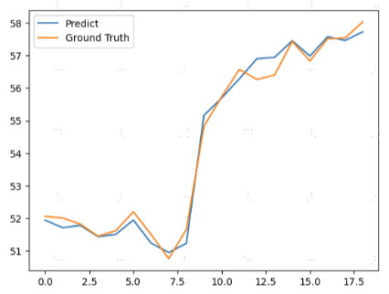
不改变数据结构使用GRU预测10：01的股价
样本内前700条（2020-09-01至2023-07-21），样本外后19条（2023-07-24至2023-08-17），样本内训练集和测试集9：1分
茅台
平安银行
上海机场
同仁堂

Slide 18
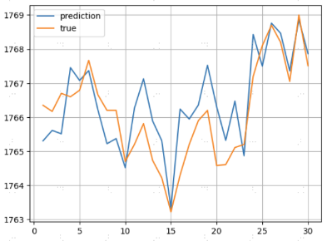
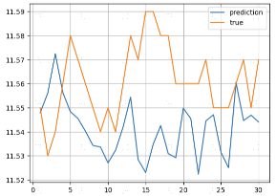
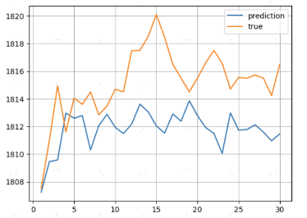
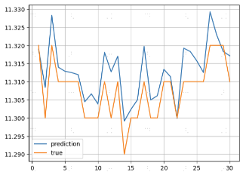
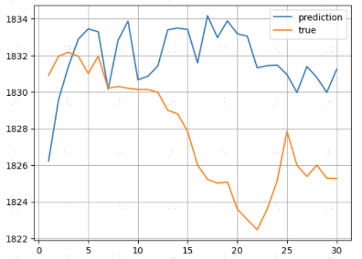
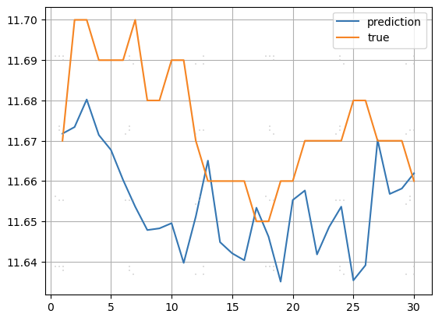
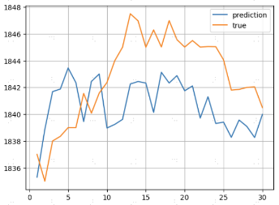
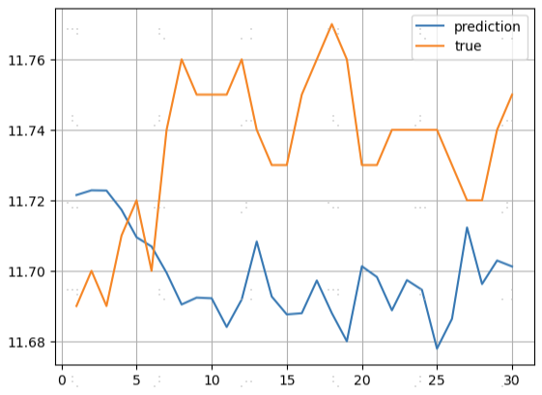
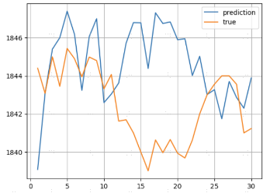
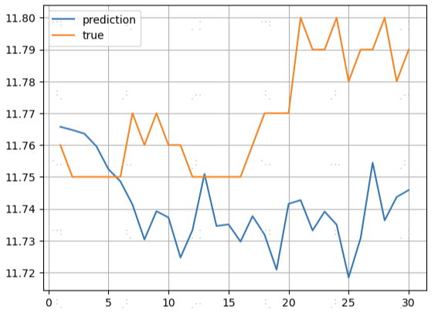
使用Transformer预测交易时点
 | 茅台 | 平安银行
第一天
第二天
第三天
第四天
第五天

Slide 19
由分钟K线构建技术指标
总共构建了1068个技术指标，主要涉及动量类、波动率类、K线形态类、阻力与支撑类，样本内2020年9月1日至2023年7月31日

Slide 20
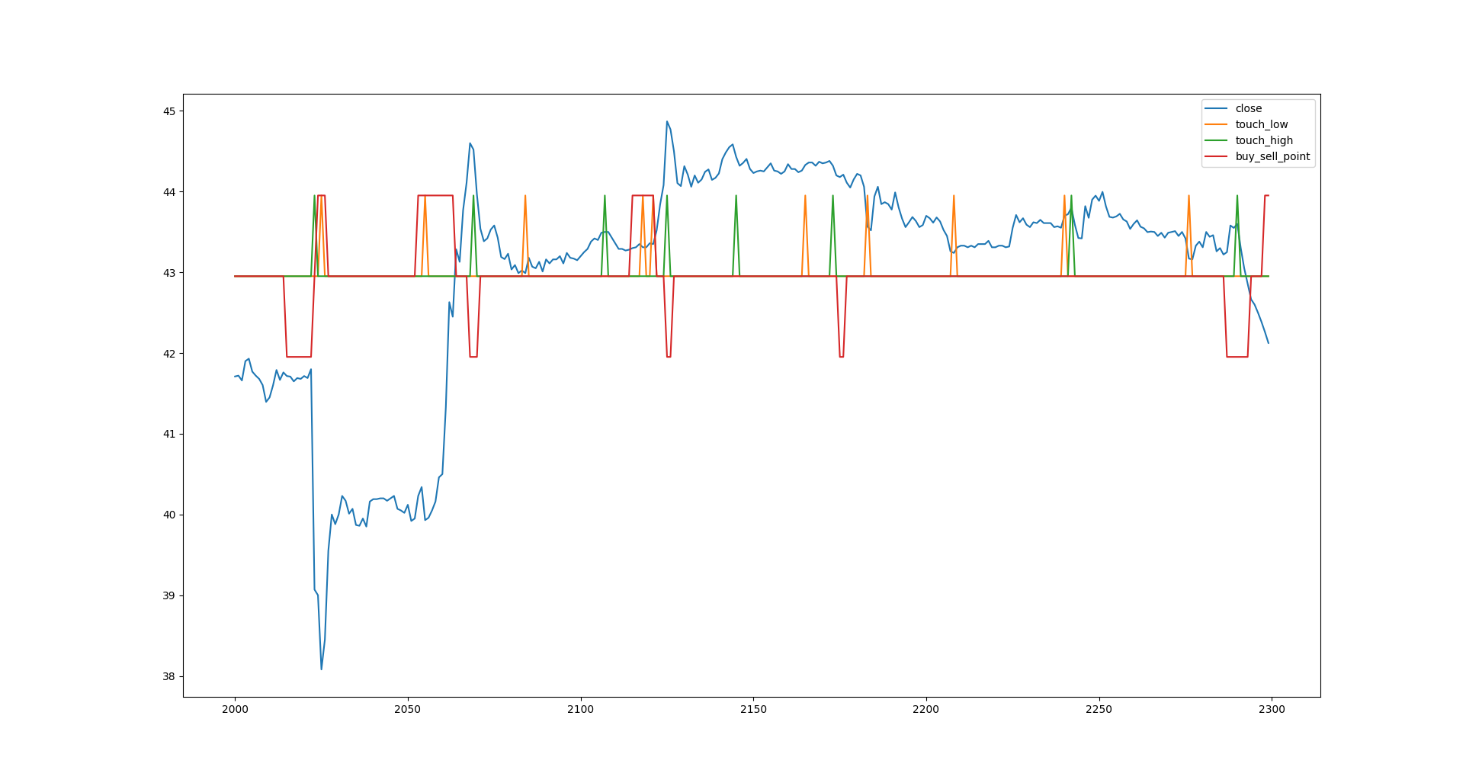
由分钟K线构建Y

Slide 21
茅台600519
初始(167986, 5)
技术指标数量(167432, 316)，经过后gethtpp后，df的形状为（167432，294），
y的形状(167432, 3)
选择了相关性最高的88个指标
Shapes Y: (167403, 3) X: (167403, 30, 88)
Shapes: X_train: (133922, 30, 88) y_train: (133922, 3) index_train: (133922,)
{0: 0.34234690225671544, 1: 25.220715630885124, 2: 25.421791951404707}
x_test.shape: (33481, 30, 88)
y_pred | y_test | count | per%
0 | 0 | 31622 | 94.45
1 | 0 | 588 | 1.76
2 | 0 | 363 | 1.08
1 | 1 | 360 | 1.08
2 | 2 | 336 | 1.00
0 | 2 | 116 | 0.35
0 | 1 | 92 | 0.27
1 | 2 | 4 | 0.01
茅台 | 精准率 | 召回率 | F1分数 | 支撑集
0 | 0.99 | 0.97 | 0.98 | 32573
1 | 0.38 | 0.80 | 0.51 | 452
2 | 0.48 | 0.74 | 0.58 | 456
准确率 |  |  | 0.97 | 33481
macro平均 | 0.62 | 0.83 | 0.69 | 33481
weightedavg | 0.98 | 0.97 | 0.97 | 33481

Slide 22
片仔癀
初始(167949, 5)
技术指标数量(25447, 316)
y的形状(25447, 3)
选择了相关性最高的87个指标
Shapes Y: (25418, 3) X: (25418, 30, 87)
Shapes: X_train: (20334, 30, 87) y_train: (20334, 3) index_train: (20334,)
0: 0.3381560566753143, 1: 48.41428571428571, 2: 45.18666666666667
TF model , input_shape: (30, 87) output_shape: 3
x_test.shape: (5084, 30, 87)
y_pred | y_test | count | per%
0 | 0 | 4842 | 95.24
1 | 0 | 126 | 2.48
2 | 0 | 45 | 0.89
1 | 1 | 27 | 0.53
2 | 2 | 24 | 0.47
0 | 2 | 9 | 0.18
0 | 1 | 8 | 0.16
1 | 2 | 2 | 0.04
2 | 1 | 1 | 0.02
precision | precision | recall | f1-score | support
0 | 1.00 | 0.97 | 0.99 | 5013
1 | 0.17 | 0.75 | 0.28 | 36
2 | 0.34 | 0.69 | 0.46 | 35
accuracy |  |  | 0.97 | 5084
macro avg | 0.50 | 0.80 | 0.57 | 5084
weighted avg | 0.99 | 0.96 | 0.97 | 5084

Slide 23
山西汾酒
[1] (167983, 5)
[2] (25833, 316)
[3] get_HT_pp df.shape: (25833, 294)
[3.1]target_Y.shape: (25833, 3)
[6] get_window_data Shapes Y: (25804, 3) X: (25804, 30, 89)
[7] data split between training and validation
[7.1] Shapes: X_train: (20643, 30, 89) y_train: (20643, 3) index_train: (20643,)
[8] {0: 0.3424405295112969, 1: 24.400709219858157, 2: 25.771535580524343}
[9] arrays to use the TF model , input_shape: (30, 89) output_shape: 3
[11] array to predict x_test.shape: (5161, 30, 89)
[11.2] read the evaluation: (5161, 30, 89)
(5161,) (5161,)
 | precision | recall | f1-score | support
0 | 1.00 | 0.92 | 0.96 | 5026
1 | 0.22 | 0.90 | 0.35 | 68
2 | 0.23 | 0.87 | 0.36 | 67
accuracy |  |  | 0.92 | 5161
macroavg | 0.48 | 0.89 | 0.56 | 5161
weightedavg | 0.98 | 0.92 | 0.94 | 5161
y_pred | y_test | count | per%
0 | 0 | 4613 | 89.38
1 | 0 | 220 | 4.26
2 | 0 | 193 | 3.74
1 | 1 | 61 | 1.18
2 | 2 | 58 | 1.12
0 | 2 | 9 | 0.17
0 | 1 | 7 | 0.14

Slide 24
目录页(20，不加粗)
1 标题一（12，加粗） 二级标题（12，不加粗） | 文本文字（10，不加粗）
2 标题一 二级标题 | 文本文字
3 标题一 二级标题 | 文本文字
4 标题一 二级标题 | 文本文字
数据来源（8，不加粗）
Notes:
Table of contents.

Slide 25
参考线 使用规范说明
该阴影区域将预留给幻灯片的主体内容(文本、图表、表格、图形等)。主体内容不应该超出这个阴影区域。
该阴影区域将预留给注释及数据来源等内容
Notes:
Table of contents.

Slide 26
人物介绍（20，不加粗）
姓名（12，加粗）
职称（12，不加粗）
Notes:
Large quote slide with icon.

Slide 27

基金经理介绍（20，不加粗）
姓名（9，加粗）
职称（9，不加粗）
姓名
职称
姓名
职称
姓名
职称
开始从业年份（8，加粗） 2010
入司年份（8，加粗） 2010
学历（8，加粗） 硕士
研究行业/投资理念、风格/…（8，加粗） 文本文字
开始从业年份
入司年份
学历
研究行业/投资理念、风格/… 文本文字
开始从业年份
入司年份
学历
研究行业/投资理念、风格/…（8，加粗） 文本文字
开始从业年份
入司年份
学历
研究行业/投资理念、风格/… 文本文字
Notes:
Bio slide with headshots.

Slide 28
分隔页主标题（20，不加粗）
1
5
6
3
8
9
4
7
2
文本文字（可选，12，不加粗）
一级项目（12，不加粗）
二级项目
三级项目
Notes:
Section title – large number.

Slide 29
分隔页主标题（20，不加粗）
2
5
6
3
8
9
4
7
2
文本文字（可选，12，不加粗）
一级项目（12，不加粗）
二级项目
三级项目
Notes:
Section title – large number.

Slide 30
分隔页主标题（20，不加粗）
3
5
6
3
8
9
4
7
2
文本文字（可选，12，不加粗）
一级项目（12，不加粗）
二级项目
三级项目
Notes:
Section title – large number.

Slide 31
交易信号
选取茅台最近三年（2020年9月1日至2023年7月31日）共167986条分钟级别数据实时预报个股买卖时，输入的是（167986，5）的数据，5就是股票的开高低收成交量，然后根据这5维数据衍生出311维技术指标，第二步过后gethtpp后，df的形状为（167432，294），右侧长度为72，左侧长度为36，Y的形状为167432，3。接下来计算变量之间的相关性：这能够决定哪些指标是好的，哪些指标是噪声，除此之外，我们还要筛选出“好的指标”，茅台有87个好指标，

Slide 32
希尔伯特变换，本来是用于数学与信号处理领域中，是信号分析处理中的一种重要方法。它可以把信号的所有频率分量的相位推迟90度，并能有效地提取复杂信号的瞬时参数——瞬时振幅、瞬时相位和瞬时频率。 在投资市场中，将希尔伯特变换移植过来，可以对帮助对价格进行分析，产生一个瞬时趋势线。这个线类似于常用的移动均线，但延迟更低，对市场价格的变化更为迅速。

Slide 33
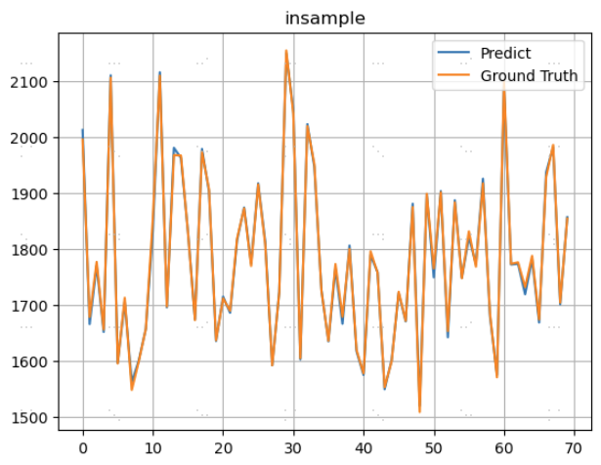
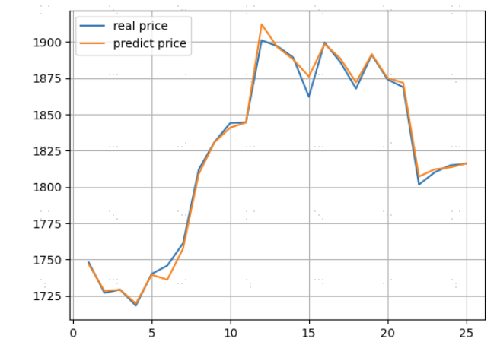
茅台600519，已知过去三年（2020年8月24日至2023年8月17日）9：31-10：00收盘价数据预测10：01收盘价，样本外数据7月14至8月17，样本内至7月13日
样本外股价mae为2.91

Slide 34
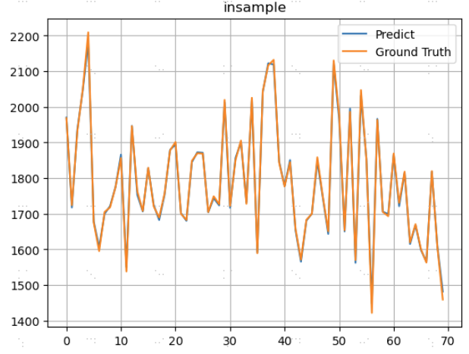
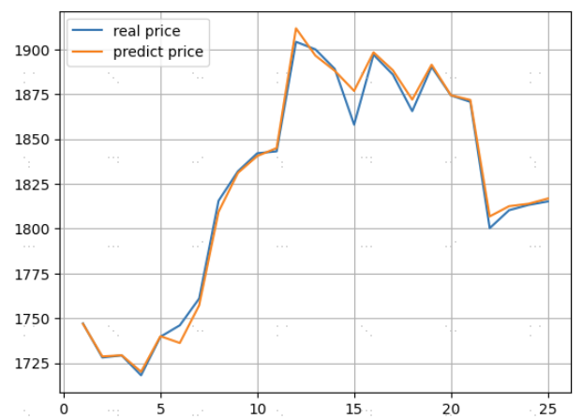
茅台600519，已知过去三年（2020年8月24日至2023年8月17日）9：31-10：00收盘价数据预测10：02收盘价，样本外数据7月14至8月17，样本内至7月13日
样本外股价mae为3.26

Slide 35
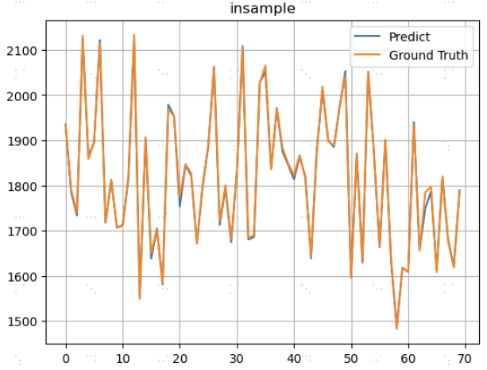
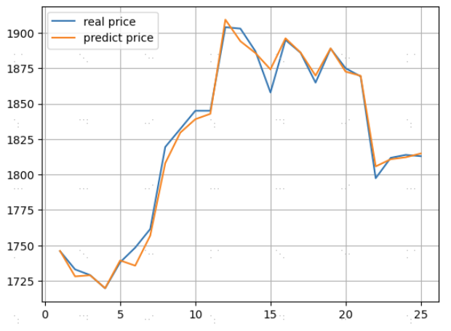
茅台600519，已知过去三年（2020年8月24日至2023年8月17日）9：31-10：00收盘价数据预测10：03收盘价，样本外数据7月14至8月17，样本内至7月13日
样本外股价mae为4.00

Slide 36
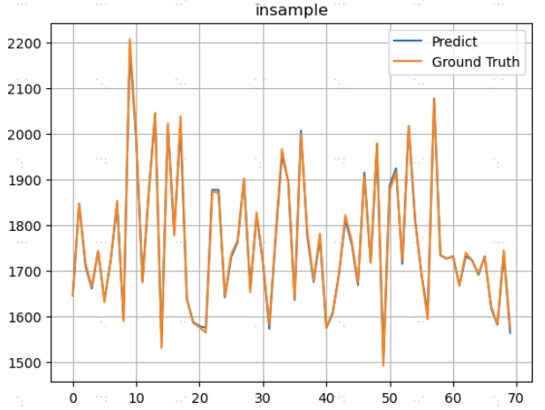
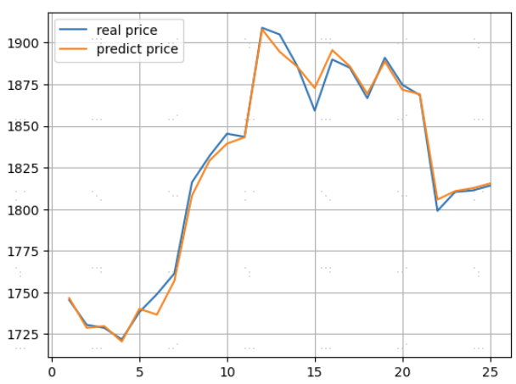
茅台600519，已知过去三年（2020年8月24日至2023年8月17日）9：31-10：00收盘价数据预测10：04收盘价，样本外数据7月14至8月17，样本内至7月13日
样本外股价mae为3.65

Slide 37


茅台600519，已知过去三年（2020年8月24日至2023年8月17日）9：31-10：00收盘价数据预测10：05收盘价，样本外数据7月14至8月17，样本内至7月13日
样本外股价mae为3.98

Slide 38


茅台600519，已知过去三年（2020年8月24日至2023年8月17日）9：31-10：00收盘价数据预测10：06收盘价，样本外数据7月14至8月17，样本内至7月13日
样本外股价mae为4.09

Slide 39


茅台600519，已知过去三年（2020年8月24日至2023年8月17日）9：31-10：00收盘价数据预测10：07收盘价，样本外数据7月14至8月17，样本内至7月13日
样本外股价mae为4.47

Slide 40


茅台600519，已知过去三年（2020年8月24日至2023年8月17日）9：31-10：00收盘价数据预测10：08收盘价，样本外数据7月14至8月17，样本内至7月13日
样本外股价mae为4.63

Slide 41


茅台600519，已知过去三年（2020年8月24日至2023年8月17日）9：31-10：00收盘价数据预测10：09收盘价，样本外数据7月14至8月17，样本内至7月13日
样本外股价mae为4.84

Slide 42
茅台600519，已知过去三年（2020年8月24日至2023年8月17日）9：31-10：00收盘价数据预测10：10收盘价，样本外数据7月14至8月17，样本内至7月13日
样本外股价mae为

Slide 43
茅台600519，已知过去三年（2020年8月24日至2023年8月17日）9：31-10：00收盘价数据预测10：11收盘价，样本外数据7月14至8月17，样本内至7月13日
样本外股价mae为

Slide 44
茅台600519，已知过去三年（2020年8月24日至2023年8月17日）9：31-10：00收盘价数据预测10：12收盘价，样本外数据7月14至8月17，样本内至7月13日
样本外股价mae为

Slide 45
茅台600519，已知过去三年（2020年8月24日至2023年8月17日）9：31-10：00收盘价数据预测10：13收盘价，样本外数据7月14至8月17，样本内至7月13日
样本外股价mae为

Slide 46
茅台600519，已知过去三年（2020年8月24日至2023年8月17日）9：31-10：00收盘价数据预测10：14收盘价，样本外数据7月14至8月17，样本内至7月13日
样本外股价mae为

Slide 47
茅台600519，已知过去三年（2020年8月24日至2023年8月17日）9：31-10：00收盘价数据预测10：15收盘价，样本外数据7月14至8月17，样本内至7月13日
样本外股价mae为

Slide 48
茅台600519，已知过去三年（2020年8月24日至2023年8月17日）9：31-10：00收盘价数据预测10：16收盘价，样本外数据7月14至8月17，样本内至7月13日
样本外股价mae为

Slide 49
茅台600519，已知过去三年（2020年8月24日至2023年8月17日）9：31-10：00收盘价数据预测10：17收盘价，样本外数据7月14至8月17，样本内至7月13日
样本外股价mae为

Slide 50
茅台600519，已知过去三年（2020年8月24日至2023年8月17日）9：31-10：00收盘价数据预测10：18收盘价，样本外数据7月14至8月17，样本内至7月13日
样本外股价mae为

Slide 51
茅台600519，已知过去三年（2020年8月24日至2023年8月17日）9：31-10：00收盘价数据预测10：19收盘价，样本外数据7月14至8月17，样本内至7月13日
样本外股价mae为

Slide 52
茅台600519，已知过去三年（2020年8月24日至2023年8月17日）9：31-10：00收盘价数据预测10：20收盘价，样本外数据7月14至8月17，样本内至7月13日
样本外股价mae为

Slide 53
茅台600519，已知过去三年（2020年8月24日至2023年8月17日）9：31-10：00收盘价数据预测10：21收盘价，样本外数据7月14至8月17，样本内至7月13日
样本外股价mae为

Slide 54
茅台600519，已知过去三年（2020年8月24日至2023年8月17日）9：31-10：00收盘价数据预测10：22收盘价，样本外数据7月14至8月17，样本内至7月13日
样本外股价mae为

Slide 55
茅台600519，已知过去三年（2020年8月24日至2023年8月17日）9：31-10：00收盘价数据预测10：23收盘价，样本外数据7月14至8月17，样本内至7月13日
样本外股价mae为

Slide 56
茅台600519，已知过去三年（2020年8月24日至2023年8月17日）9：31-10：00收盘价数据预测10：24收盘价，样本外数据7月14至8月17，样本内至7月13日
样本外股价mae为

Slide 57
茅台600519，已知过去三年（2020年8月24日至2023年8月17日）9：31-10：00收盘价数据预测10：25收盘价，样本外数据7月14至8月17，样本内至7月13日
样本外股价mae为

Slide 58
茅台600519，已知过去三年（2020年8月24日至2023年8月17日）9：31-10：00收盘价数据预测10：26收盘价，样本外数据7月14至8月17，样本内至7月13日
样本外股价mae为

Slide 59
茅台600519，已知过去三年（2020年8月24日至2023年8月17日）9：31-10：00收盘价数据预测10：27收盘价，样本外数据7月14至8月17，样本内至7月13日
样本外股价mae为

Slide 60
茅台600519，已知过去三年（2020年8月24日至2023年8月17日）9：31-10：00收盘价数据预测10：28收盘价，样本外数据7月14至8月17，样本内至7月13日
样本外股价mae为

Slide 61
茅台600519，已知过去三年（2020年8月24日至2023年8月17日）9：31-10：00收盘价数据预测10：29收盘价，样本外数据7月14至8月17，样本内至7月13日
样本外股价mae为

Slide 62
茅台600519，已知过去三年（2020年8月24日至2023年8月17日）9：31-10：00收盘价数据预测10：30收盘价，样本外数据7月14至8月17，样本内至7月13日
样本外股价mae为

Slide 63
茅台600519，已知过去三年（2020年8月24日至2023年8月17日）9：31-10：00收盘价数据预测10：06收盘价，样本外数据7月14至8月17，样本内至7月13日
样本外股价mae为

Slide 64
交易时点选择 模型展示
方法：GRU（门控循环单元）
一级项目（12，不加粗）
二级项目 (12号)
文本文字（12，不加粗）
一级项目（12，不加粗）
二级项目 (12号)
数据来源（8，不加粗）
Notes:
Sample bullet slide.

Slide 65



茅台600519(用到未来信息了）
样本内预测情况

Slide 66



金山办公688111 (用到未来信息了）

Slide 67



浦发银行600000 (用到未来信息了）

Slide 68



白云机场600004 (用到未来信息了）

Slide 69



海科B(不太对）900938 (用到未来信息了）

Slide 70



德龙激光688170 (用到未来信息了）

Slide 71



金科股份000656.SZ (用到未来信息了）

Slide 72



剑桥科技603083 (用到未来信息了）

Slide 73
论点展示（20，不加粗） 两栏（16，不加粗）
小标题(12，不加粗)
正文（12，不加粗）
小标题(12，不加粗)
正文（ 12，不加粗）
小标题(12，不加粗)
正文（ 12，不加粗）
数据来源（8，不加粗）

Slide 74
数据表格（20，不加粗） 带高亮行
文本列（10，加粗） | 数据列 | 数据列 | 数据列 | 数据列
文本列 | 0.00% | 0.00% | 0.00% | 0.00%
文本列 | 0.00% | 0.00% | 0.00% | 0.00%
文本列 | 0.00% | 0.00% | 0.00% | 0.00%
文本列 | 0.00% | 0.00% | 0.00% | 0.00%
文本列 | 0.00% | 0.00% | 0.00% | 0.00%
文本列 | 0.00% | 0.00% | 0.00% | 0.00%
文本列 | 0.00% | 0.00% | 0.00% | 0.00%
文本列 | 0.00% | 0.00% | 0.00% | 0.00%
文本列 | 0.00% | 0.00% | 0.00% | 0.00%
文本列 | 0.00% | 0.00% | 0.00% | 0.00%
文本列 | 0.00% | 0.00% | 0.00% | 0.00%
数据来源（8，不加粗）
Notes:
Sample financial table slide, with band shading.

Slide 75
文本表格（20，不加粗）
项目列（10，加粗） | 详情列（10，加粗） | 详情列（10，加粗）
子项目 | 文本文字 一级内容 二级内容 | 文本文字 一级内容 二级内容
子项目 | 文本文字 一级内容 二级内容 | 文本文字 一级内容 二级内容
子项目 | 文本文字 一级内容 二级内容 | 文本文字 一级内容 二级内容
数据来源（8，不加粗）
Notes:
Sample text-heavy table slide, with first column shaded.

Slide 76
图表颜色
图表色板
图表色板（按颜色相近度排列）
DV1
R0/G0/B120
Hex: 000078
DV2
R0/G10/B210
Hex: 000AD2
DV3
R0/G70/B255
Hex: 0046FF
DV4
R5/G115/B255
Hex: 0573FF
DV5
R5/G152/B250
Hex: 0598FA
DV6
R56/G49/B160
Hex: 3831A0
DV7
R72/G63/B205
Hex: 483FCD
DV8
R105/G81/B255
Hex: 6951FF
DV9
R145/G128/B255
Hex: 9180FF
DV10
R132/G38/B133
Hex: 842685
DV11
R180/G54/B232
Hex: B436E8
DV12
R43/G166/B148
Hex: 2BA694
DV13
R0/G127/B107
Hex: 007F6B
DV14
R1/G89/B76
Hex: 01594C
强调色
表格背景色
Red
R213/G34/B25
Hex: D52219
小图标强调
Light Gray
R240/G240/B240
Hex: F0F0F0
Icy Blue
R95/G240/B255
Hex: 5FF0FF
Mid Blue
R5/G152/B250
Hex: 0598FA
图表强调：高亮行
Red
R213/G34/B25
Hex: D52219
Green
R0/G183/B96
Hex: 00B760
Orange
R249/G103/B6
Hex: F97F66
图表强调：强对比
Notes:
Color palette.

Slide 77

色板 仅供数据图表中使用
2种颜色
Notes:
Color palette.

Slide 78


色板 仅供数据图表中使用
3-14种颜色使用顺序
Notes:
Color palette.

Slide 79
图表示例 一栏
图表标题（10，加粗）
数据来源（8，不加粗）
Notes:
Full-page chart slide.

Slide 80
图表示例 两栏
图表标题（10，加粗）
图表标题（10，加粗）
数据来源（8，不加粗）
Notes:
Two charts – top and bottom.

Slide 81
图表示例 两栏
图表标题（10，加粗）
图表标题（10，加粗）
数据来源（8，不加粗）
Notes:
Two charts – left and right.

Slide 82
图表示例 三栏
图表标题（10，加粗）
图表标题（10，加粗）
图表标题（10，加粗）
数据来源（8，不加粗）
Notes:
Three charts.

Slide 83
图表示例 四栏
图表标题（10，加粗）
图表标题（10，加粗）
图表标题（10，加粗）
图表标题（10，加粗）
数据来源（8，不加粗）
Notes:
Four charts.

Slide 84
图表示例 2*2栏
图表标题（10，加粗）
图表标题（10，加粗）
图表标题（10，加粗）
图表标题（10，加粗）
数据来源（8，不加粗）
Notes:
Four charts – quadrant layout.

Slide 85

文本文字

Slide 86


主标题（20，不加粗） 副标题（16，不加粗）
文本文字
文本文字

Slide 87


主标题（20，不加粗） 副标题（16，不加粗）
1
要点
2
要点
数据来源（ 8，不加粗）
Notes:
Stock image plus two white boxes.

Slide 88
要点一
要点二
要点三
要点四
要点五
要点六
要点七
要点十
要点八
要点九
主要观点
文本文字
数据来源（ 8，不加粗）
Notes:
Central point with surrounding boxes

Slide 89

主要观点
文本文字
数据来源（ 8，不加粗）
Notes:
Full bleed stock image + central idea.

Slide 90

主标题
要点1
文本文字
要点2
文本文字
要点3
文本文字
Notes:
Left hero picture plus three key takeaways.

Slide 91

主标题（20，不加粗）
要点1
文本文字
要点2
文本文字
要点3
文本文字
Notes:
Full bleed image with three white boxes.

Slide 92
主标题（20，不加粗） 副标题（16，不加粗）
Capital return
Income
Equities
Earning
growth
Value
Change
Yield
Total return
Government
bonds
Roll return
Value
Change
Yield
Total return

Slide 93
主标题（20，不加粗） 副标题（16，不加粗）
要点1
要点2
要点3
要点4
文本文字
文本文字
文本文字
文本文字
文本文字
文本文字
文本文字
文本文字
文本文字
文本文字
文本文字
文本文字
文本文字
文本文字
文本文字
文本文字
Notes:
Four points with light blue background.

Slide 94
主标题（20，不加粗） 副标题（16，不加粗）
文本文字
要点1
要点2
要点4
要点3
要点5
文本文字
文本文字
文本文字
文本文字
数据来源（8，不加粗）
Notes:
Pyramid slide.

Slide 95



文本&小图标 小图标素材在M:\市场片\市场服务部\公共盘\新VI
标题（12，加粗）
文本文字（12，不加粗）
标题（12，加粗）
文本文字（12，不加粗）
标题（12，加粗）
文本文字（12，不加粗）
数据来源（8，不加粗）

Slide 96
文本&小图标 小图标素材在M:\市场片\市场服务部\公共盘\新VI
标题（12，加粗）
文本文字（12，不加粗）
标题（12，加粗）
文本文字（12，不加粗）
标题（12，加粗）
文本文字（12，不加粗）
数据来源（8，不加粗）

Slide 97
谢谢

